Slide 1


T7 김동현 이승찬 최재원 (임형석 교수님)
탄만큼 나눠 내는 TANNAE
알고리즘 기반 신규 교통 서비스 - 모바일 애플리케이션

Slide 2





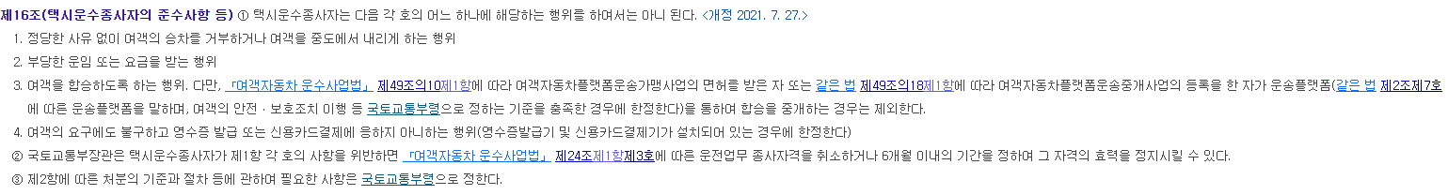




01
개발 동기
본격적인
택시 서비스
동승 금지
반반택시
규제샌드박스
동승 서비스
합법화
1970
2015
2021
1962
1982
2019
2022
콜택시
카카오 택시
관련 법안 개정

Slide 3

02
문제 설정
알고리즘
배차 문제
경로 문제
비용 문제
배차 알고리즘
경로 알고리즘
비용 알고리즘
B 승차
C 승차
출발지
2,000 ₩
목적지
W
W
W
C 하차
W
S
60°
D
D
90°
D
3,000 ₩
2,100 ₩
2,000 ₩
B 하차
USER
Cost
A 하차
A 승차
W
1,500 ₩
W
W
A
3,000 ₩
W
4,000 ₩
S
4,700 ₩
S
Vector
B
Kakao
Api
2,450 ₩
1,000 ₩
1,700 ₩
C
3,450 ₩
1,450 ₩
700 ₩
Total
8,600 ₩
5,000 ₩
7,100 ₩
3,000 ₩
10,600 ₩

Slide 4











03
구현
Client
GitHub
Server
Algorithm
Language
Android Studio
Amazon EC2
Ubuntu
Express.js
4300 lines
350 commits
900 lines
UI
Database

Slide 5
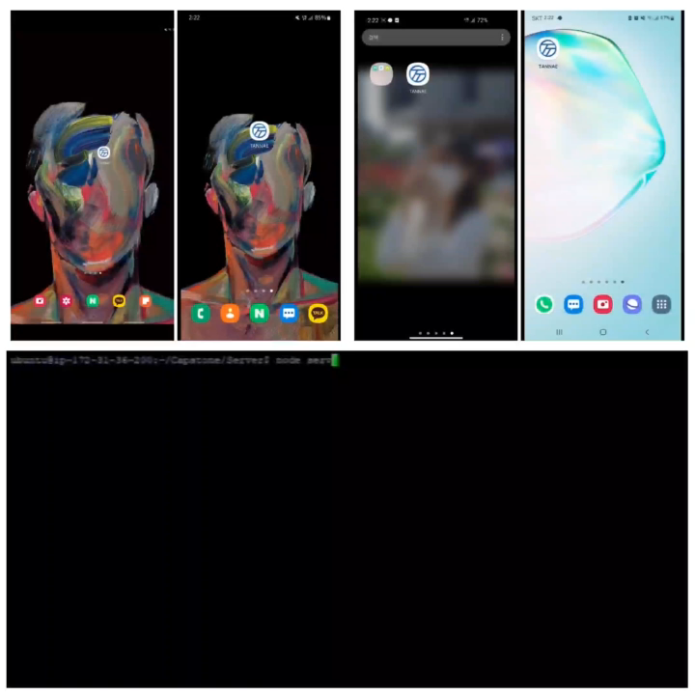
04
구현 영상

Slide 6
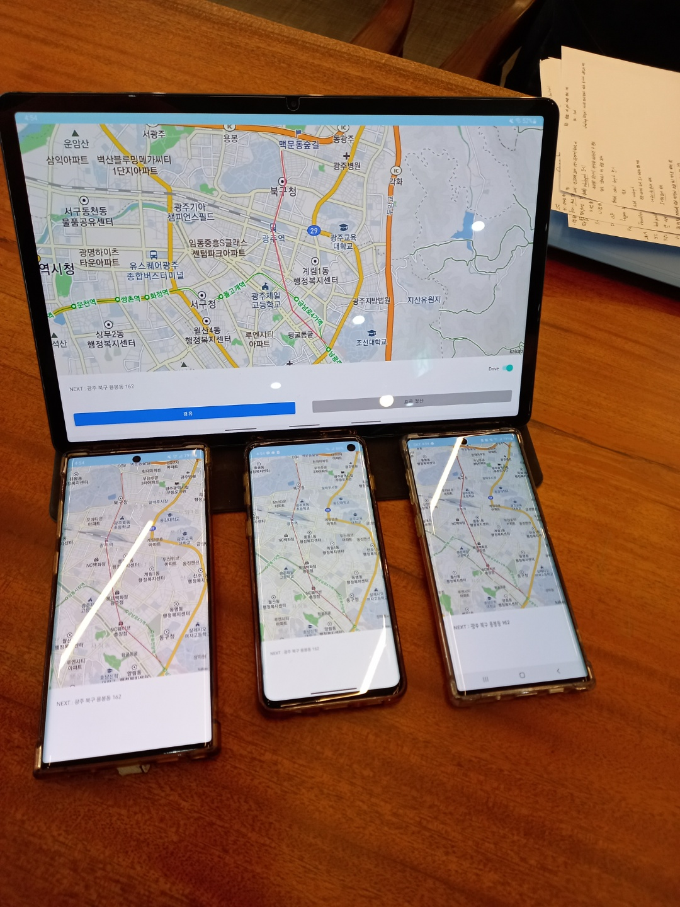
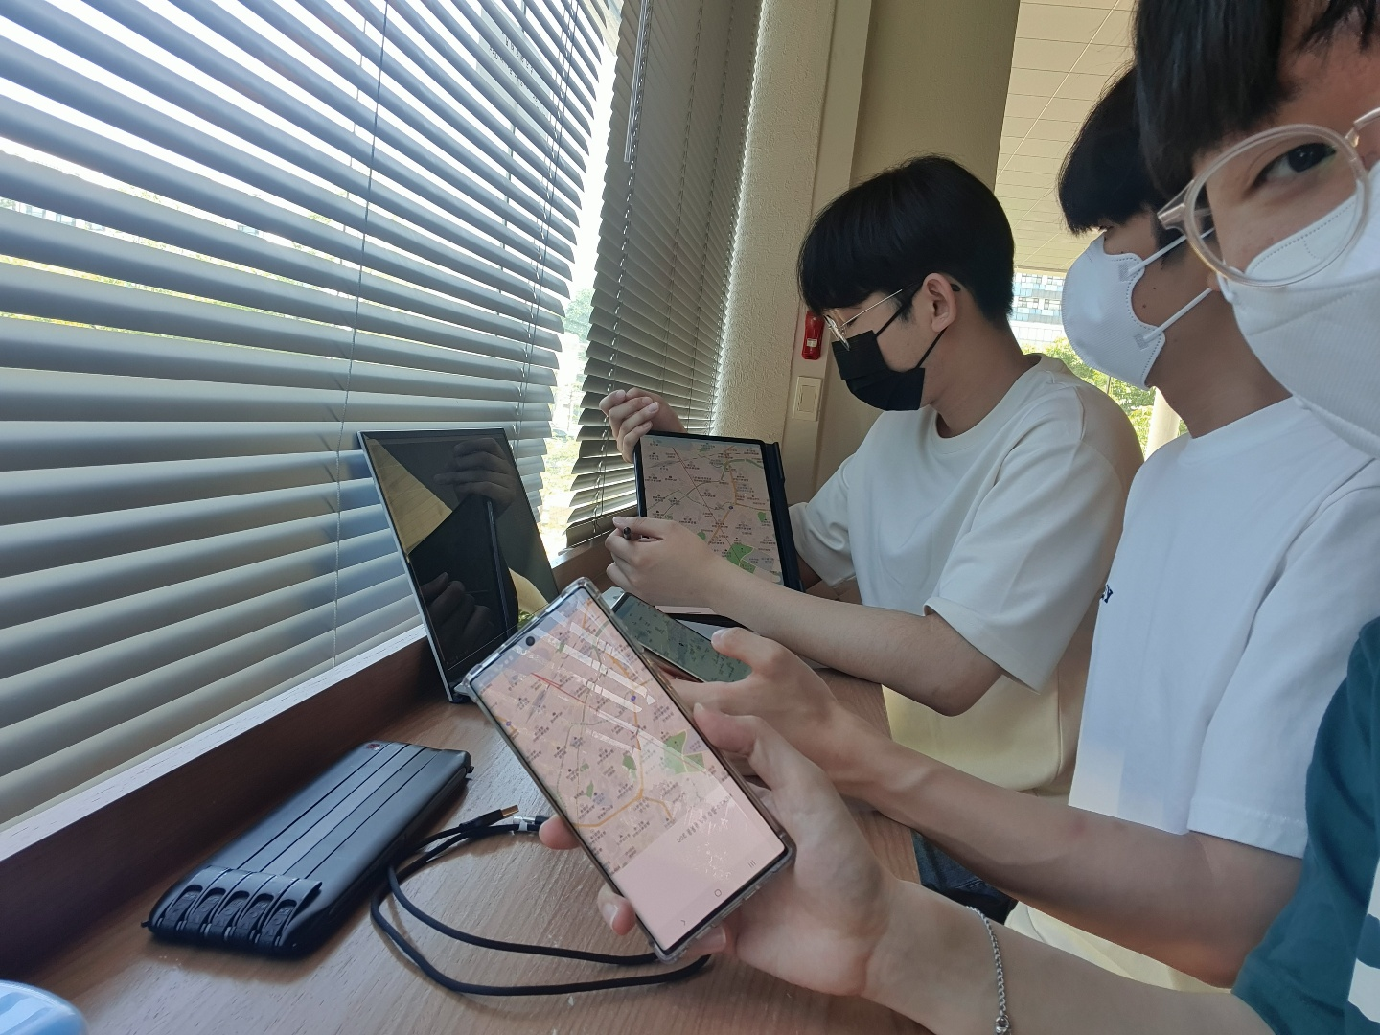
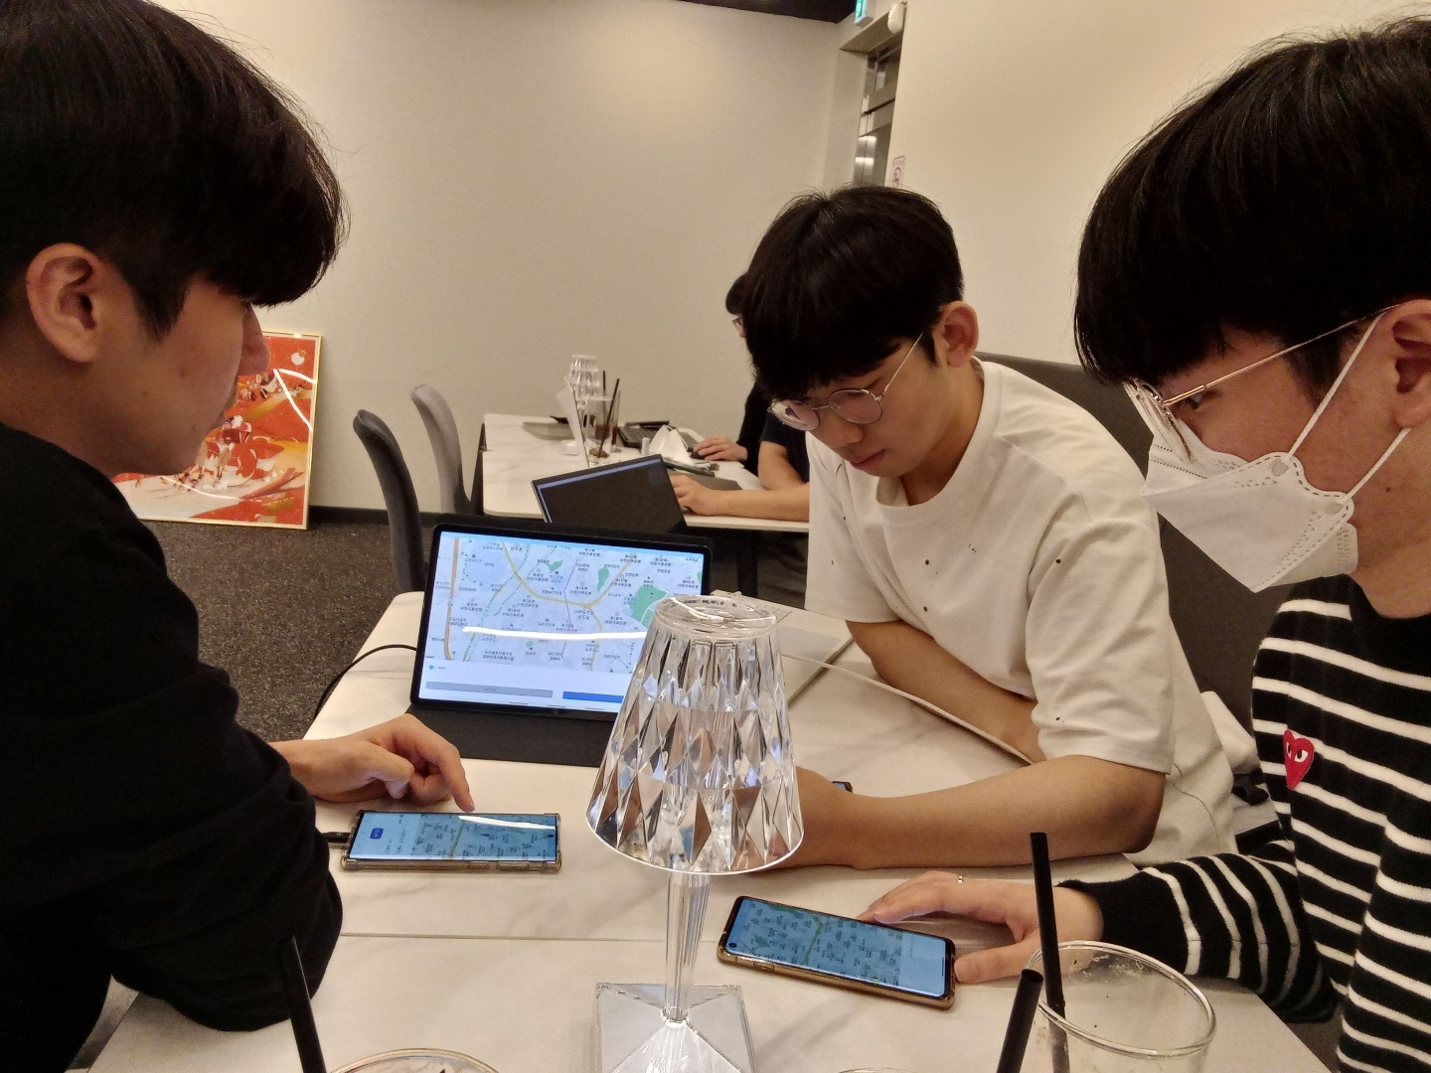
05
효율성 테스트

Slide 7
06
효율성 테스트
최초 이용자
중간 이용자
마지막 이용자
43%
52%
45%

Slide 8
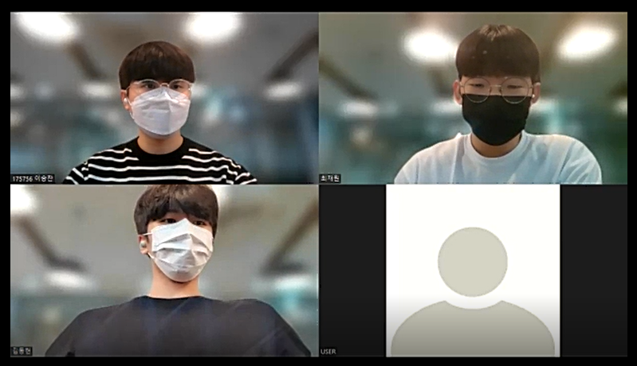
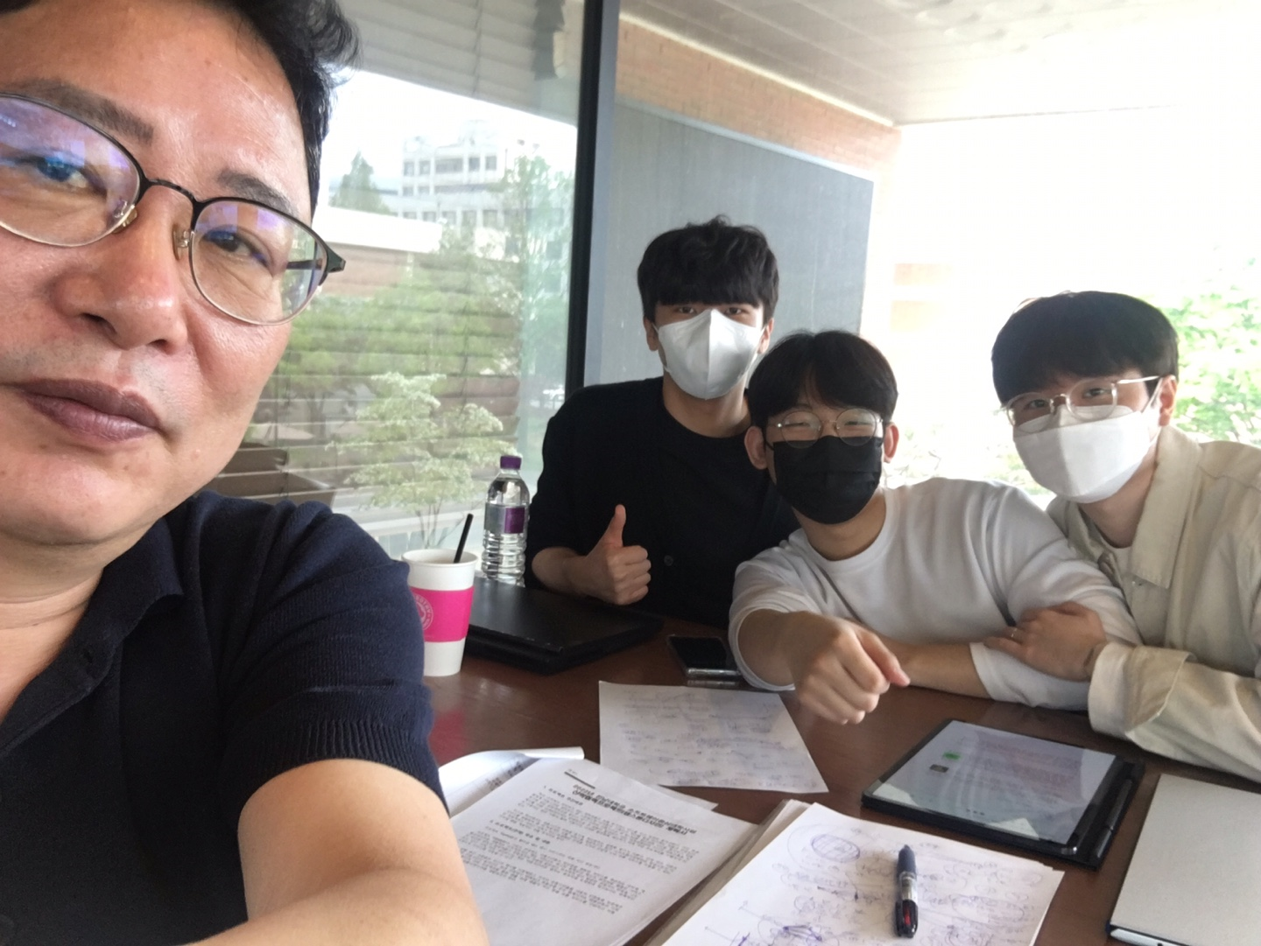
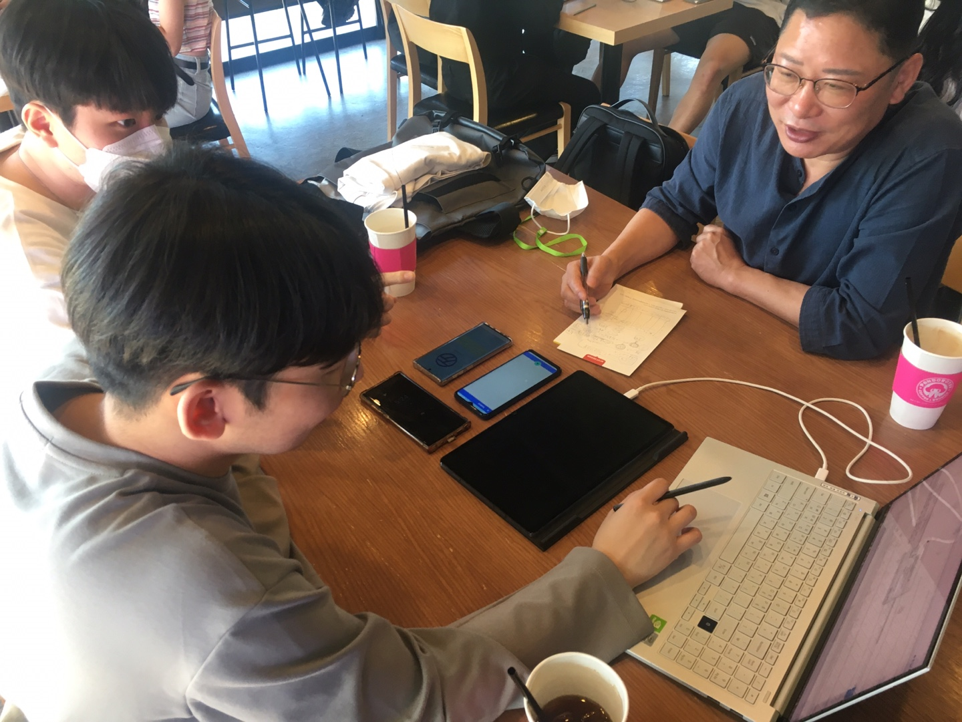
07
산학 협력 프로젝트

Slide 9



08
V2.0 기능적 개선
IOS
인공지능
사용자 중심

Slide 10



09
V2.0 사업적 개선
프로모션
사업적 이익
운전자 복지

Slide 11
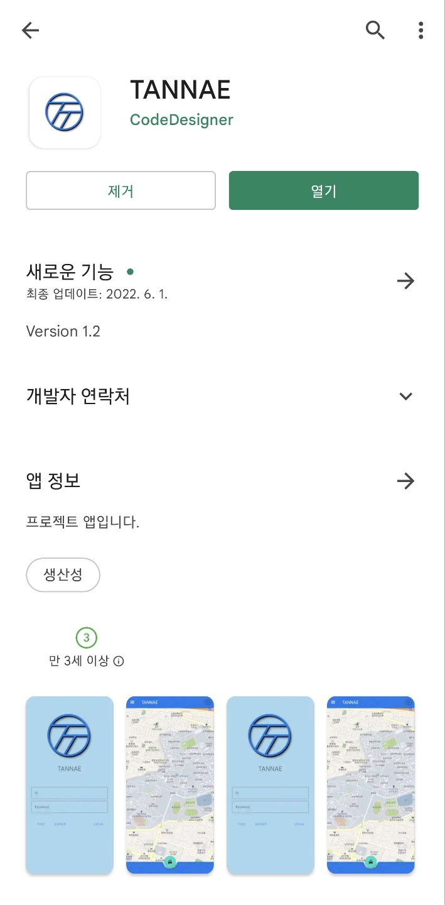
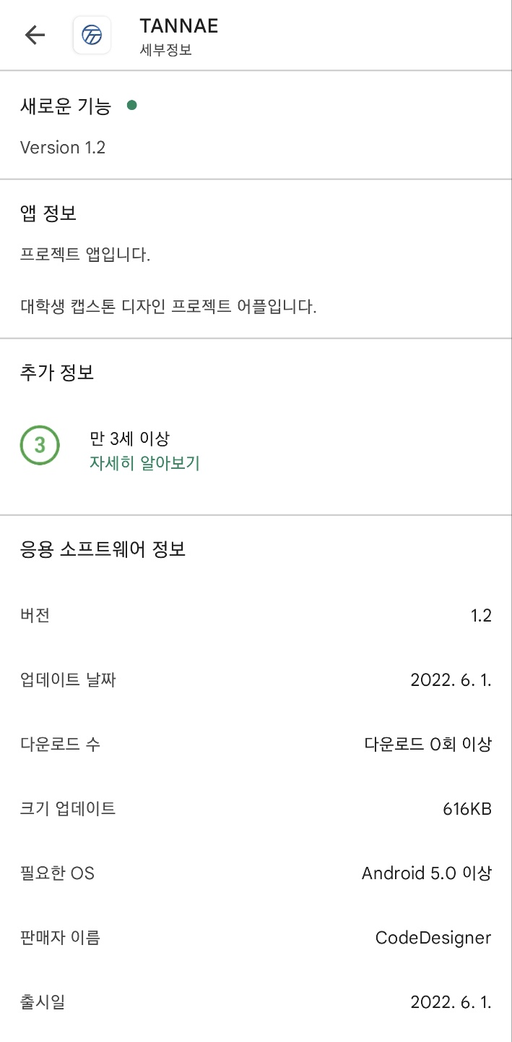
10
배포

Slide 12
T7 김동현 이승찬 최재원 (임형석 교수님)
감사합니다! 🚕

